Slide 1
Développement - outils
Jean-Luc AUBERT
Versioning et travail collaboratif avec Git Système de gestion de versions multi-sujets
novembre 19

Slide 2
Brève histoire
Git est né de la rupture entre les développeurs du noyau Linux et la société qui développait Bitkeeper, outil propriétaire utilisé à l’époque,
En 2005, l’équipe de Linus Torvalds décide de créer ses propres outils devant poursuivre les objectifs suivants :
Versionning et travail collaboratif avec Git
novembre 19

Slide 3
Brève histoire
Rapidité,
Conception simple,
Fort support des développements non linéaires (multiples branches parallèles),
Complètement distribué à travers le réseau,
Capable de traiter de très gros projets.
Versionning et travail collaboratif avec Git
novembre 19

Slide 4
Qu’est-ce-que GIT
GIT est conçu comme une sorte d’appareil photo capable de prendre une capture de l’état de votre projet à tout moment. En d’autres termes, à chaque « validation » (ou commit), GIT capture l’état des fichiers à cet instant et conserve une référence à cette capture :
Si certains fichiers n’ont pas changé depuis la dernière validation, GIT conserve un lien vers le fichier qu’il a déjà conservé précédemment,
GIT se conçoit comme un mini système de fichiers local, la plupart des manipulations se fait donc sur votre machine, sans temps de latence
GIT assure l’intégrité des données gérée par l’intermédiaire d’un mécanisme de « checksum », interdisant les modifications de fichiers sans que GIT n’en soit informé.
Toutes les données sont stockées sous la forme de « checksum » (SHA-1)
Versionning et travail collaboratif avec Git
novembre 19

Slide 5
Les Trois états de GIT
GIT dispose de 3 états principaux dans lesquels résident vos fichiers :
« Validés » (« Commited ») : les données sont stockées de manière sûre dans votre base de données locale,
« Modifiés » (« Modified ») : les données ont changé mais non encore « validées » dans votre base de données locale,
« Marqués » (« Staged ») : les données modifiées ont été marquées pour être intégrées à votre prochaine « capture » (« commit »).
Ces 3 états amènent naturellement aux trois sections principales d’un projet GIT :
Dossier de travail (Working Tree) : une version de votre projet extraite de la base locale,
Zone d’échange (Staging Area) : zone stockant des informations sur les données composant votre prochain « commit » (connu sous le nom d’index). Pour visualiser les fichiers « suivis » : git ls-files —stage
Dossier GIT (Repository) : stockage des méta données et objets de la base de données GIT.
Versionning et travail collaboratif avec Git
novembre 19

Slide 6
HEAD : Le pointeur vers la position actuelle
HEAD est une référence vers la position actuelle dans le répertoire de travail GIT, par défaut dans la branche « master », mais qui peut être déplacée vers une autre référence « tag », « branche », « commit », etc.
La commande :
git cat-file -p HEAD
Permet de visualiser le contenu technique référencé.
Versionning et travail collaboratif avec Git
novembre 19

Slide 7
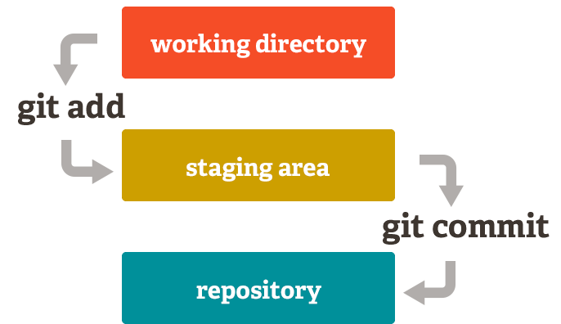
Les Trois états de GIT
De votre espace de travail (working directory) vers l’espace d’échange (index) jusqu’à la base de données GIT (repository)
Vous modifiez donc vos fichiers dans l’espace de travail, vous ajoutez toute ou partie des fichiers modifiés en zone d’échange, vous validez vos modifications pour en conserver une version.
Versionning et travail collaboratif avec Git
novembre 19

Slide 8
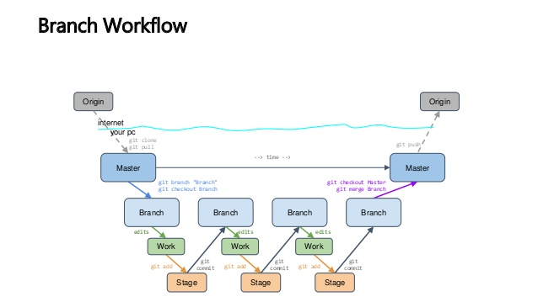
Les branches GIT
Le grand principe de GIT est la gestion des branches multiples. GIT insiste sur la gestion de branches locales multiples.
Les branches GIT permettent :
De changer de contextes sans heurts :
créer une branche pour une fonctionnalité particulière, valider, rebasculer sur la branche parente, appliquer un patch, et revenir sur la nouvelle fonctionnalité
Versionning et travail collaboratif avec Git
novembre 19

Slide 9
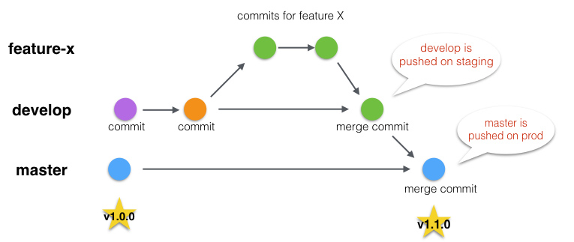
Les branches GIT
Les branches sont généralement destinées à contenir les divers état de votre production :
Une branche destinée à contenir ce qui doit partir en production,
Une branche de développement pour ce qui est en cours de conception,
Plusieurs branches plus petites pour chaque fonctionnalités,
...
Versionning et travail collaboratif avec Git
novembre 19

Slide 10
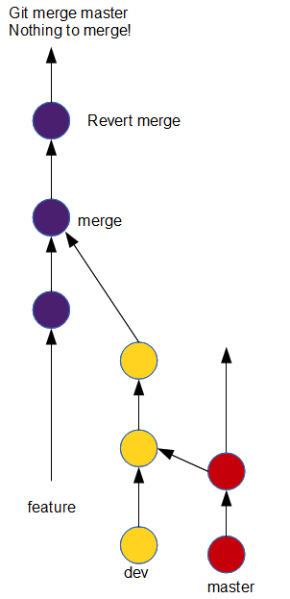
Les branches GIT
Une branche est généralement créée pour chaque fonctionnalité, ainsi, vous pouvez basculer entre elles :
Quand une fonctionnalité est prête, vous pouvez la fusionner dans la branche parente,
Si la branche est stable, vous pouvez la supprimer après fusion,
Ou la conserver pour évolutions futures,
...
Versionning et travail collaboratif avec Git
novembre 19

Slide 11
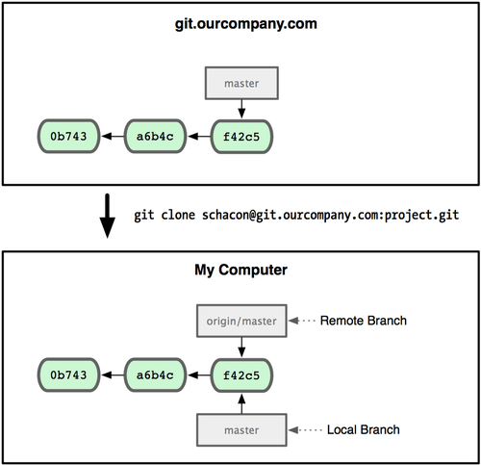
Les branches GIT
Une branche peut ou non être exposée, « poussée », ou simplement détruite sans impacter l’équipe :
Créer une branche pour expérimenter une fonctionnalité,
Invalider l’approche, et supprimer la branche,
Choisir de « pousser » toute ou partie des branches créées,
...
Versionning et travail collaboratif avec Git
novembre 19

Slide 12
Installation et configuration
Versionning et travail collaboratif avec Git
novembre 19

Slide 13
Installation de GIT
GIT est disponible sur les principales plate-formes PC, Mac, Linux :
L’ensemble des téléchargements est disponible sur le site https://git.scm.com,
Sous Linux Ubuntu, l’installation peut se faire à la ligne de commande : apt install git
Il existe plusieurs interfaces graphiques pour gérer efficacement le workflow GIT ( Git Krakken entre autre est un excellent projet, ...)
Une fois GIT installé, il doit être configuré : git config
Au niveau « global », le paramétrage s’appliquera à l’ensemble des commandes GIT : git config --global
La configuration globale peut être surchargée pour chaque projet : git config
La configuration de GIT ainsi que l’ensemble des commandes se fait à la ligne de commande :
Versionning et travail collaboratif avec Git
novembre 19

Slide 14
Configuration de GIT : Utilisateur
Cette étape permet de « signer » les « validations » que vous allez faire sur vos fichiers. Cette information ne pourra pas être modifiée dans les « commit » :
git config --global user.name « Jean-Luc Aubert »
git config --global user.email « jla.webprojet@gmail.com »
Vous pouvez modifier localement (pour chaque projet) les informations.
Pour vérifier, lister les paramètres :
git config --list
git config user.email => Affiche le paramètre spécifique
Versionning et travail collaboratif avec Git
novembre 19

Slide 15
Configuration de GIT : Paramètres
D’autres paramètres peuvent être définis par la commande « config » :
core.editor => définit l’éditeur par défaut pour GIT (i.e Notepad++),
commit.template => Modèle de message des commits,
core.autocrlf => Réglage des caractères de fin de ligne (utile pour les teams avec des environnements différents i.e Linux, MacOS, Windows
En fonction de votre environnement, vous pouvez décider d’appliquer certaines politiques particulières :
git config –global core.excludesfile ~/.gitignore_global
GIT ignorera les fichiers définis dans .gitignore_global
Versionning et travail collaboratif avec Git
novembre 19

Slide 16
Configuration de GIT : Paramètres
Usuellement, on définit un certain nombre d’autres configurations, afin de faciliter les opérations courantes de GIT :
git config remote.pushdefault origin
Configure « origin » comme étant le dépôt par défaut dans lequel on publiera les branches.
git config push.default current
Publie par défaut sur une branche portant le même nom que la branche courante dans le « repository »
git config —global rerere.enabled true
Active l’option REuse REcorded REsolution permettant de conserver des résolutions de fusion sur des branches à long terme.
git config commit.template « your-model » # Modèle de message des commits,
git config —global core.autocrlf # Réglage des caractères de fin de ligne (utile pour les teams avec des environnements différents i.e Linux, MacOS, Windows
En fonction de votre environnement, vous pouvez décider d’appliquer certaines politiques particulières :
git config –global core.excludesfile ~/.gitignore_global
GIT ignorera les fichiers définis dans .gitignore_global
Versionning et travail collaboratif avec Git
novembre 19

Slide 17
Configuration de GIT : Raccourcis
Au quotidien, retenir toutes les commandes peut s’avérer fastidieux. Le fichier « .gitconfig » peut être édité manuellement pour y ajouter des commandes courantes dans la section [alias] :
# Create a feature branch from « devel » branch feat = checkout -b \"$1\" devel
# Graph in pretty format graph = log --graph --pretty=format:'%Cred%h%Creset -%C(yellow)%d%Creset %s %Cgreen(%cr) %C(bold blue)<%an>%Creset' --abbrev-commit --date=relative
Ou directement à la ligne de commande, pour les commandes de base :
git config –global alias.st status git config —global alias.coma "commit -am" git config —global alias.undo "reset —soft HEAD^"
Les commandes sont plus rapides à exécuter.
Versionning et travail collaboratif avec Git
novembre 19

Slide 18
Création / Initialisation d’un dépôt local
Versionning et travail collaboratif avec Git
novembre 19

Slide 19
1) Cloner un dépôt GIT
C’est la méthode la plus simple pour récupérer l’intégralité d’un développement sur sa machine, ainsi que la configuration associée :
git clone https://gitlab.com/user/gitrepo.git
git clone https://gitlab.com/user/gitrepo.git my_directory
Dans le premier cas, le « repository » distant sera intégralement copié dans le dossier spécifié par le nom du dépôt distant.
Dans le second cas, le dépôt distant sera copié dans le dossier spécifié.
Si le dépôt distant est privé, vous devrez vous identifier à l’aide de vos clés privées.
Versionning et travail collaboratif avec Git
novembre 19

Slide 20
Gérer les clés SSH
Pour assurer la confidentialité et la sécurité de vos dépôts, confirmer les transactions, l’idéal est de les rendre « privé ». Le système utilisera ensuite un échange clé-privée, clé-publique pour confirmer les manipulations.
Pour créer un couple clé privée / clé publique, sous Git Bash :
ssh-keygen -o -t rsa -b 4096 – C « vous@votredomaine.com »
cat ~/.ssh/id_rsa.pub | clip
Collez la clé publique dans la configuration de votre compte Gitlab (ou Github), et vérifiez la configuration :
ssh -T git@gitlab.com
Versionning et travail collaboratif avec Git
novembre 19

Slide 21
2) Initialiser un dépôt GIT
Vous pouvez initialiser un dépôt GIT à la racine d’un projet existant :
cd ~/my_workspace/my_project
git init
Un dossier caché « .git » sera créé dans le dossier de votre projet, GIT pourra désormais être utilisé pour ce projet.
A ce stade, l’ensemble de vos « commit », création de branches, etc. seront stockés dans ce dossier.
Attention donc à ne pas supprimer ce dossier. GIT n’est pas un système de sauvegarde, utilisez les outils adaptés pour ça.
Versionning et travail collaboratif avec Git
novembre 19

Slide 22
Associer votre dépôt local à un dépôt distant
Vous pouvez associer votre dépôt local à un dépôt distant afin de partager toute ou partie de votre code avec d’autres développeurs. Vous devez pour cela disposer d’un compte sur une « forge » quelconque : github, gitlab, etc. ou disposer d’un serveur GIT sur votre réseau d’entreprise.
git remote add origin git@gitlab.com:your_distant_repository.git (avec authentification SSH),
git remote add origin https://gitlab.com/your_user/your_repository.git (sans authentification)
La commande associera votre dépôt local à un dépôt distant sur Gitlab. Vos opérations de « push » se feront automatiquement par la référence « origin ».
Si vous aviez déjà dans le dépôt distant déposés certains fichiers (i.e readme.md, licence, …), effectuez un premier « pull » après l’association, afin d’avoir une copie identique localement.
git pull origin master
Versionning et travail collaboratif avec Git
novembre 19

Slide 23
Gestion standard
Versionning et travail collaboratif avec Git
novembre 19

Slide 24
.gitignore
Le fichier « .gitignore » va servir à indiquer à GIT de ne pas tenir compte de certains fichiers dans sa base de données.
En effet, les « builds », les fichiers compilés, les packages ou librairies, dépendances n’ont pas lieu d’être suivis.
Le fichier « .gitignore » est un simple fichier texte, dans lequel vous allez pouvoir exlure dossiers et/ou fichiers à partir de leur nom ou d’un motif :
# .gitignore
./node_modules *.vscode
./dist
# Exclude all vendor subfolders but my-component !vendor/ vendor/* !vendor/my-component
Versionning et travail collaboratif avec Git
novembre 19

Slide 25
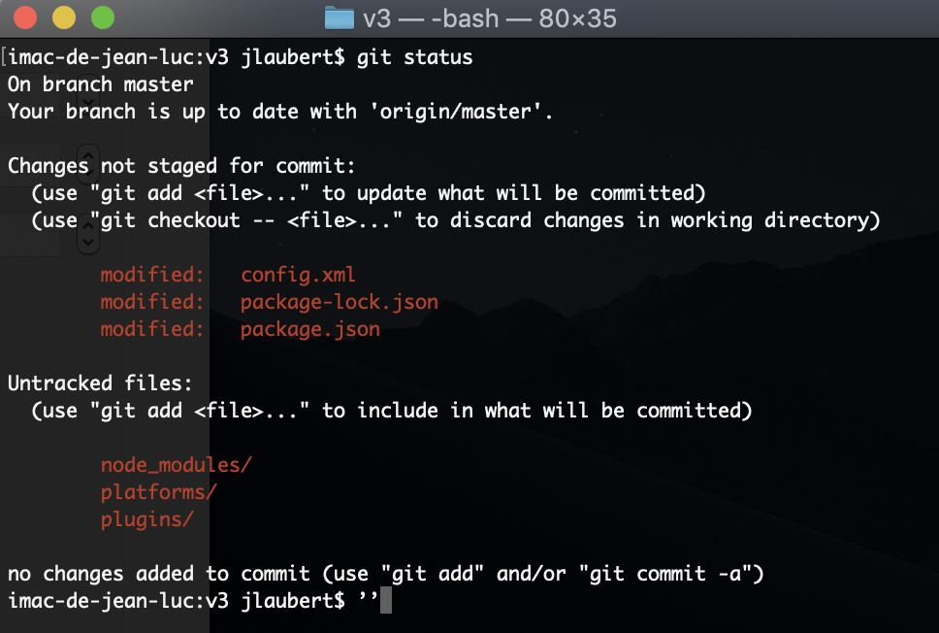
Ajouter des fichiers en zone de transit
Après avoir clôné ou initialisé un dépôt GIT, la première opération à réaliser est de faire un premier « commit » de vos fichiers. Un « commit » consiste à prendre un instantané de l’état de votre système de fichiers à un instant T.
Avant de valider, utilisez la commande :
git status
Versionning et travail collaboratif avec Git
novembre 19

Slide 26
Ajouter des fichiers en zone de transit
Au premier « commit », vous voudrez ajouter tous les fichiers :
git add .
Pour ajouter certains fichiers uniquement, spécifiez le fichier après « add » :
git add mon_fichier
Attention, lors du « commit » l’instantané tiendra compte de la version du fichier au moment du « git add » et non pas de celle du moment du « git commit ». Pour replacer le fichier, réutilisez la commande « git add » juste avant « git commit ».
Versionning et travail collaboratif avec Git
novembre 19

Slide 27
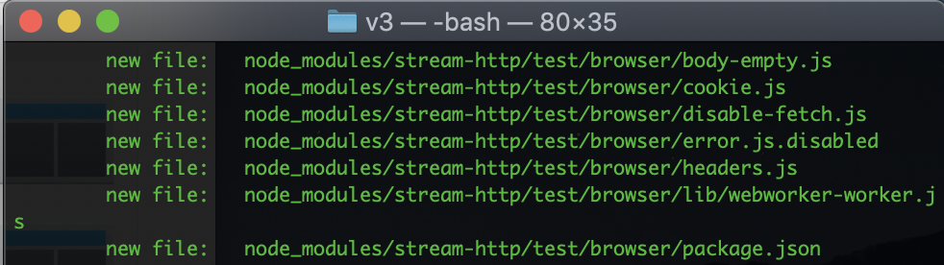
Ajouter des fichiers en zone de transit : première frayeur
Il se peut que par inadvertance, après avoir utiliser la commande « git add . » que vous voyiez des fichiers non souhaités dans les sections de suivi de la commande « git status » :
C’est le cas par exemple si vous n’avez pas de fichier « .gitignore » avant l’ajout des fichiers. Il est nécessaire dans ce cas de nettoyer la zone de transit :
git rm -r * --cached
Après un premier commit, la commande : git reset <filename>
Permet de retirer le fichier <filename> de la zone de stage.
Versionning et travail collaboratif avec Git
novembre 19

Slide 28
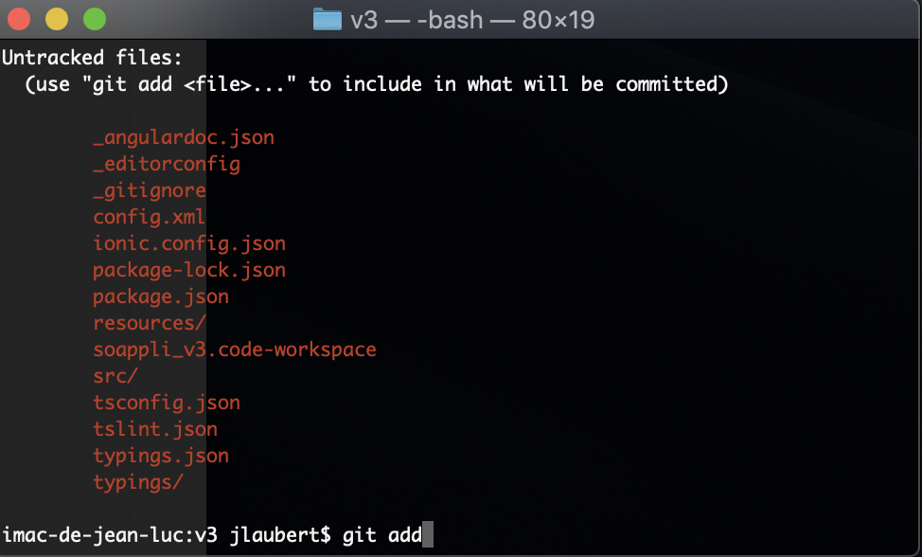
Ajouter des fichiers en zone de transit
Vos modifications sont prêtes, vous allez ajouter les fichiers en zone de transit, afin qu’ils puissent être validés (enregistrés dans la base de données GIT locale) :
L’indexation interactive offre plusieurs options, détaillées un peu plus loin dans ce chapitre.
git add . # ou…
git add -i ou git add --interactive
Versionning et travail collaboratif avec Git
novembre 19

Slide 29
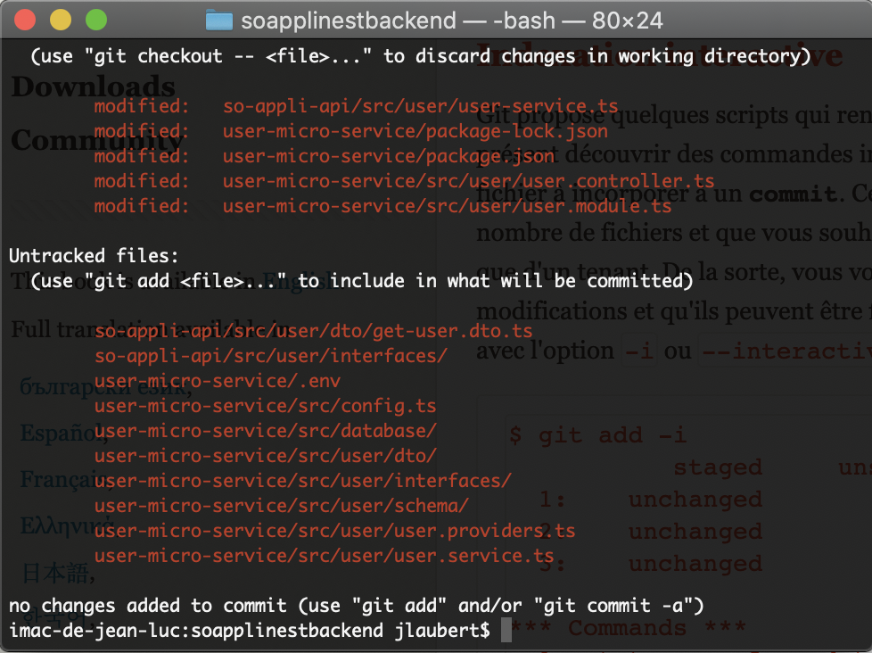
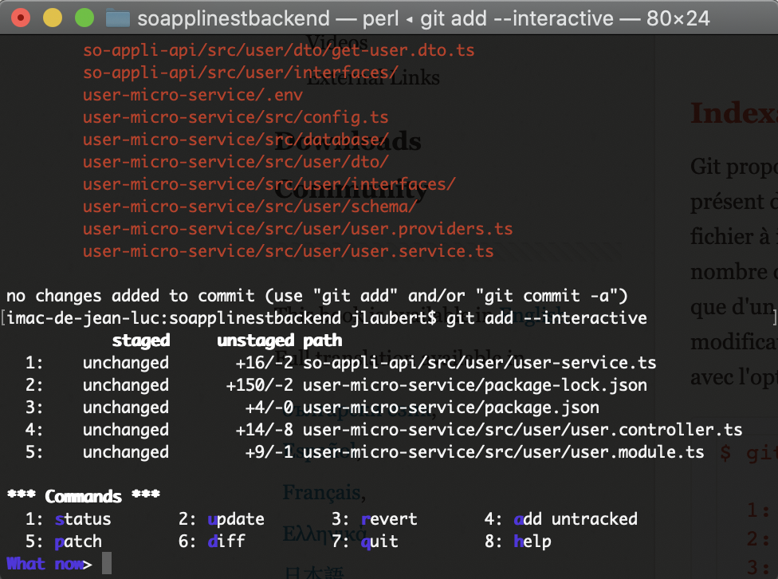
Ajouter des fichiers en zone de transit
L'utilisation de l'indexation interactive se révèle pratique lorsque vous avez travaillé sur différentes « fonctionnalités » n’ayant pas de rapport les unes avec les autres, par exemple, vous avez modifié « rapidement » une classe de persistance, et en même temps, avez apporté des modifications à une vue :
Utilisez :
git add —interactive
Versionning et travail collaboratif avec Git
novembre 19

Slide 30
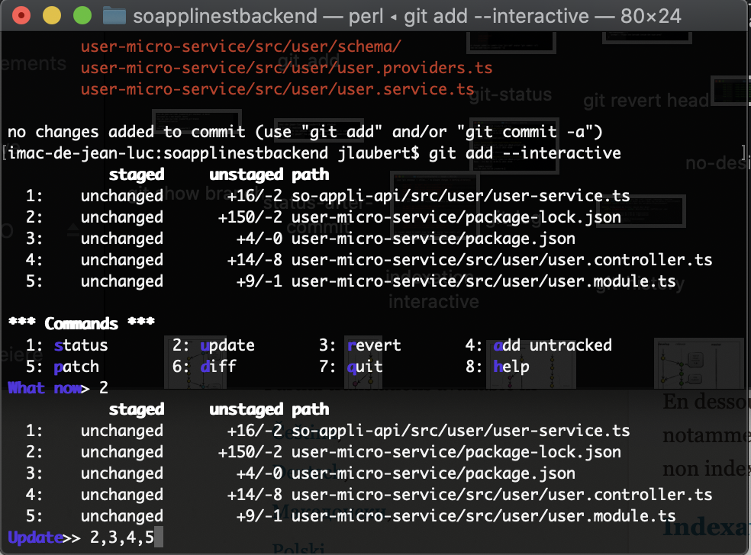
Ajouter des fichiers en zone de transit
Choisissez l’option 2 ou U pour sélectionner les fichiers à indexer :
Indiquez en séparant par des virgules les fichiers à indexer. Les fichiers apparaissent marqués d’une étoile, après avoir appuyé sur la touche Entrée. Appuyez une nouvelle fois sur Entrée, puis q ou 7.
Versionning et travail collaboratif avec Git
novembre 19

Slide 31
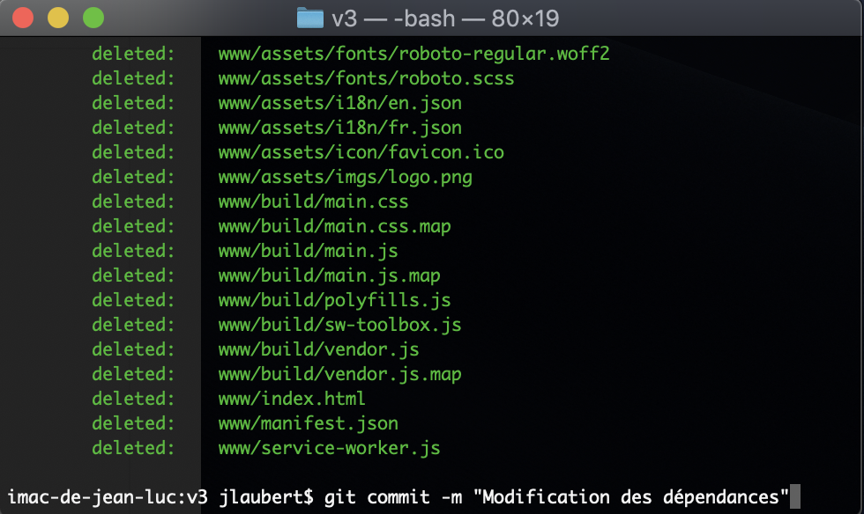
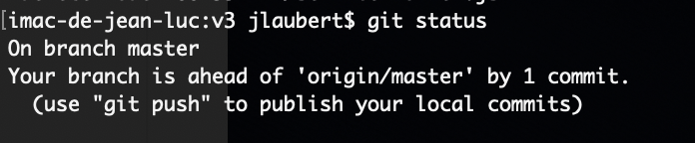
Premier « commit »
Une fois prêt, vous pouvez déclencher votre premier « commit » :
git commit -m « Message »
L’ensemble des fichiers en zone de transit fera l’objet d’un « snapshot » à l’instant T.
git status
Versionning et travail collaboratif avec Git
novembre 19

Slide 32
« Amender » un précédent commit
Il est possible avec GIT d’amender un précédent « commit », en d’autres termes, en cas d’oubli d’un fichier, ou d’erreur dans le message de « commit », plutôt que de faire un nouveau « commit », avec un seul fichier, juste modifier le commit précédent.
Modifier le message du précédent « commit » :
git commit --amend -m «Message modifié»
Ajouter un fichier oublié, sans mettre à jour le message :
git commit --amend --no-edit
Versionning et travail collaboratif avec Git
novembre 19

Slide 33
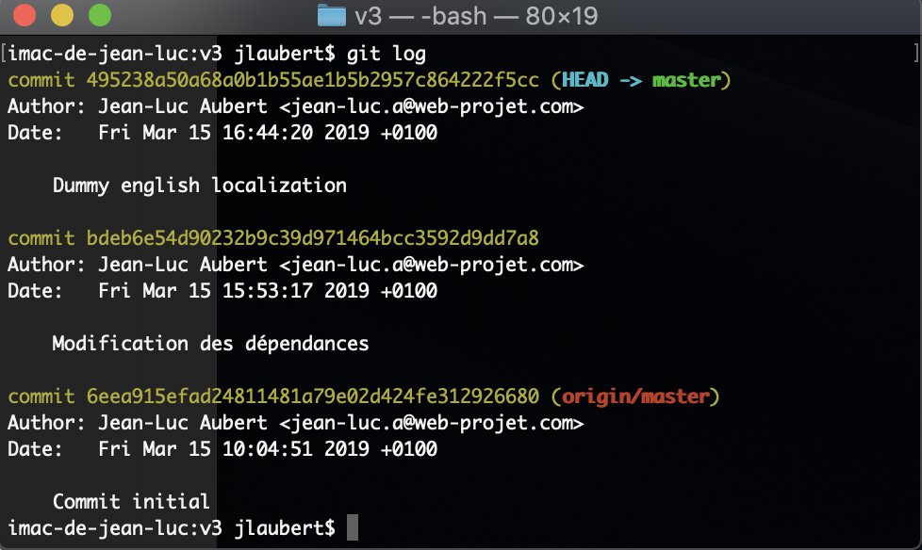
«Annuler» un commit
Il peut arriver que vous ayez pris un instantané qui n’a pas lieu d’être, i.e. une fonctionnalité improbable, ou juste une mauvaise manipulation sur un fichier. Vous pouvez annuler un commit.
Revenir à un commit précédent :
git checkout bdeb6e54d90232b9c39d971464bcc3592d9dd7a8
Le hash du commit peut être visualisé par la commande :
git log
En mode « détaché », vous ne travaillez plus sur une branche, vos commits seront « orphelins » et supprimés par GIT.
Versionning et travail collaboratif avec Git
novembre 19

Slide 34
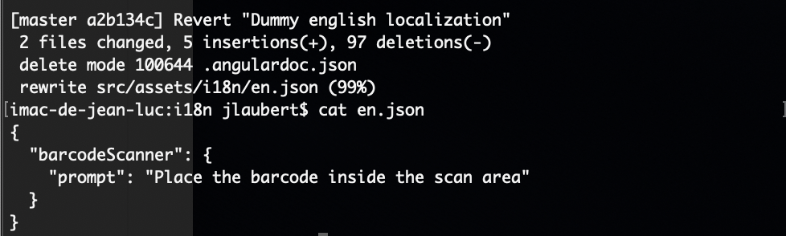
«Annuler» un commit
A partir de ce moment, vous pouvez créer une nouvelle branche :
git checkout -b NoDummyLocalization
Le commit précédent (dans l’exemple Dummy english localization) n’existe plus dans cette branche.
Cependant, elle persiste dans la branche parente (souvent « master »)
Utiliser la commande git revert HEAD pour créer un nouveau « commit » qui sera l’exact opposé du dernier « commit »
Versionning et travail collaboratif avec Git
novembre 19

Slide 35
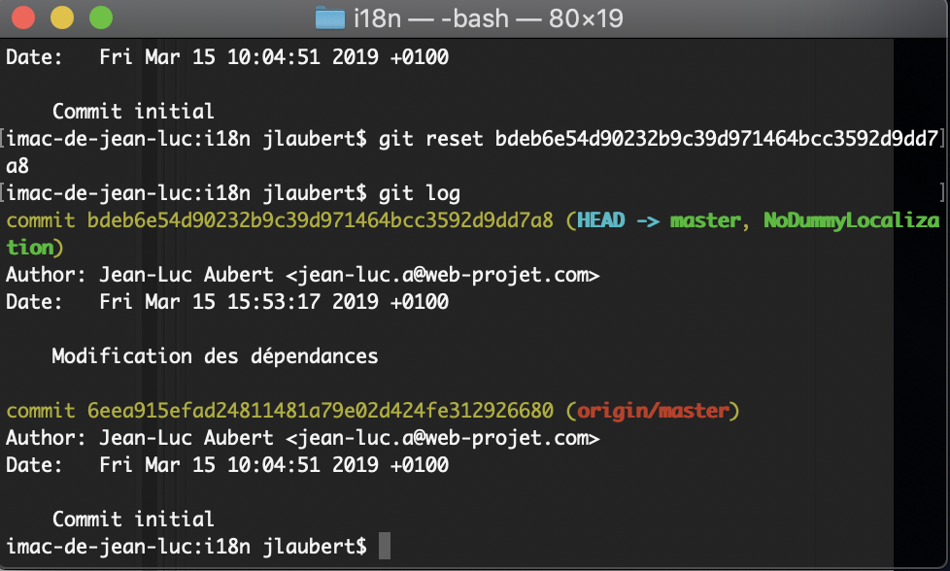
«Annuler» un commit
Vous pouvez annuler un commit en « réinitialisant » (reset) l’historique sur un commit donné, en supprimant les « commits » suivants.
git reset --hard bdeb6e54d90232b9c39d971464bcc3592d9dd7a8
Le nettoyage de l’historique ne fera plus apparaître les commits suivant le commit sur lequel le reset a eu lieu.
Utiliser la commande git reset sera efficace en local, mais risquée si les commits « supprimés » ont été poussés. GIT lèvera une exception au moment du « push » indiquant que votre branche est obsolète car il manque des commits !
Versionning et travail collaboratif avec Git
novembre 19

Slide 36
Les branches
Versionning et travail collaboratif avec Git
novembre 19

Slide 37
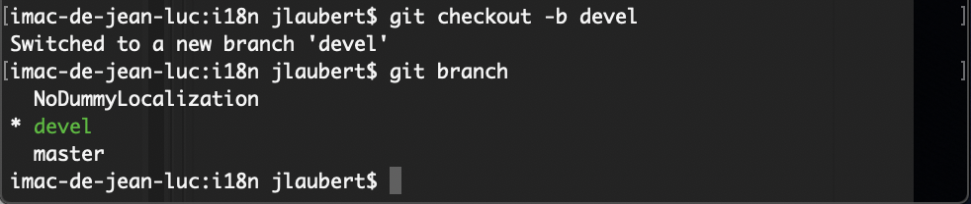
Les branches de GIT
GIT permet en encourage l’utilisation massive des branches, grâce à la rapidité avec laquelle l’utilisateur peut créer des embranchements, basculer entre les branches, fusionner tout aussi aisément.
La branche par défaut de GIT est la branche « master » et devrait être la branche dans laquelle le « pointeur » de fin (« HEAD ») est l’état de mise en production.
En parallèle, une branche « devel » devrait exister, dans laquelle le pointeur de fin (« HEAD ») contient le prochain incrément de livraison.
git branch git checkout -b devel
Versionning et travail collaboratif avec Git
novembre 19

Slide 38
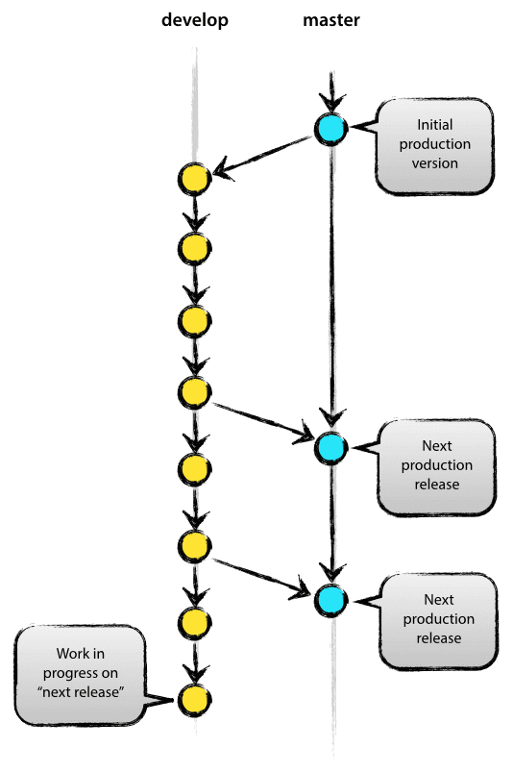
Modèle de branches
A partir de la branche « devel », on a coutume de créer des branches par grandes fonctionnalités (« feature branches »), ces branches seront ensuite fusionnées dans la branche « devel » qui sera elle même fusionnée ensuite dans la branche « master » lorsqu’elle sera redevenue stable en fin de « sprint ».
Les « featured branches » ont une durée de vie limitée, et peuvent donc être supprimées, le cas échéant :
git branch -d NoDummyLocalization
Versionning et travail collaboratif avec Git
novembre 19

Slide 39
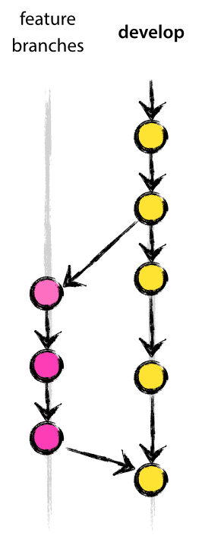
Feature Branch
Une branche de fonctionnalité ne devrait exister que localement, pas sur le dépôt distant. Cependant, si une nouvelle branche existe, vous pouvez la supprimer sur le dépôt distant :
git push origin --delete NoDummyLocalization
En cas d’erreur, (« failed to push some refs »), cela signifie que la branche a été supprimée sur le dépôt distant, dans ce cas :
git fetch --prune
Versionning et travail collaboratif avec Git
novembre 19

Slide 40
Gérer efficacement les branches
Créer une branche spécifique à partir de la branche « devel » :
git checkout -b userFeature devel
Revenez dans la branche « devel » :
git checkout devel
Fusionnez votre Featured Branch dans « devel » :
git merge --no-ff userFeature
Supprimez votre Featured Branch :
git branch -d userFeature
Poussez la branche « devel » sur le dépôt distant :
git push origin devel
Travailler sur le branche, effectuer les commits nécessaires, puis...
L’option --no-ff permettra de conserver l’historique de l’existence d’une branche à l’origine de la fusion. En mode « fast-forward », cet historique est oublié, il est plus difficile de revenir en arrière le cas échéant.
Versionning et travail collaboratif avec Git
novembre 19

Slide 41
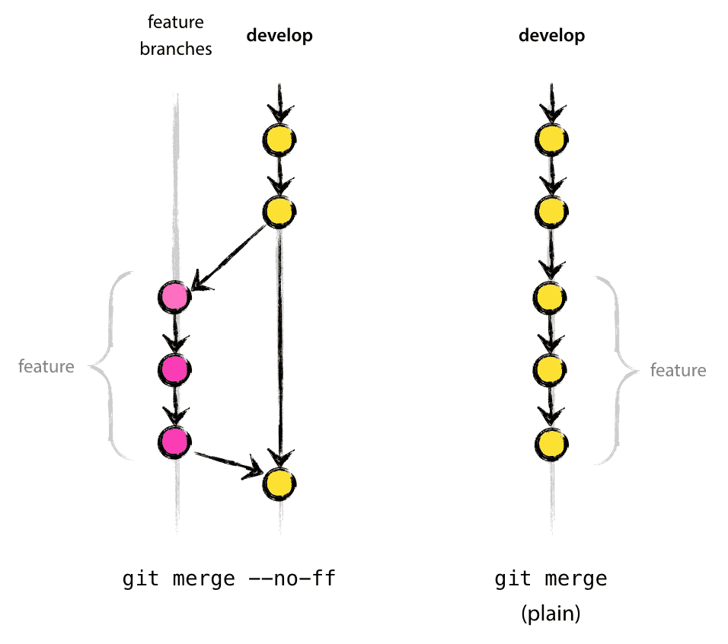
Fast-Forward vs Non Fast Forward
Avec --no-ff l’historique des commits est conservé. Faciliant le cas échéant un retour en arrière.
Avec le modificateur --ff (par défaut), la fusion perd les commits ayant conduit à l’intégration de la nouvelle fonctionnalité intégrée.
Versionning et travail collaboratif avec Git
novembre 19

Slide 42
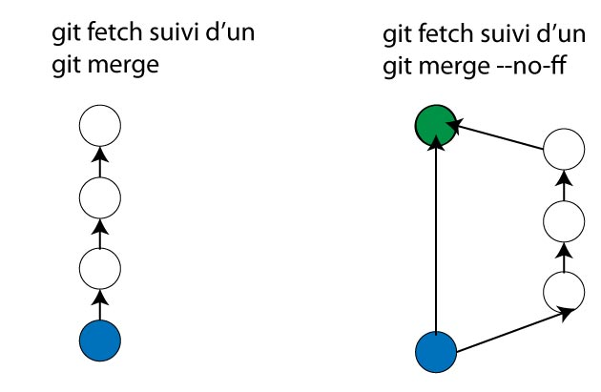
Paramétrer les « merge »
Par défaut, Git utilise le mode « ff » (Fast Forward) pour traiter les fusions.
Vous pouvez modifier le comportement par défaut en modifiant le fichier de configuration (global, ou local) :
Pour les fusions :
git config merge.commit no
git config merge.ff no
Désactiver le « fast-forward » a un effet indésirable lors des « pulls » qui vont donc récupérer des historiques inutiles localement. On peut donc faire des pulls en réactivant le « fast-forward » :
git pull –ff
Ou en modifiant la configuration :
git config pull.ff yes
Versionning et travail collaboratif avec Git
novembre 19

Slide 43
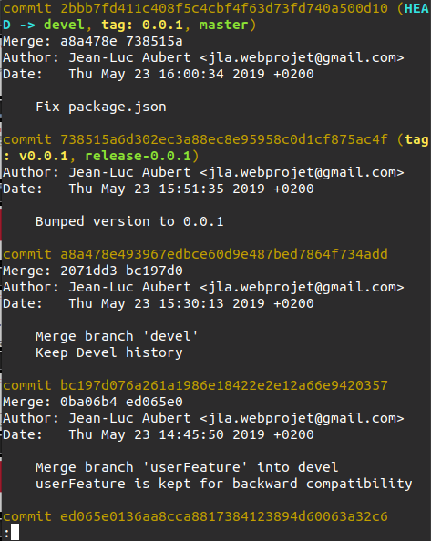
Nettoyer les commits
En cours de développement, les commits sont relativement nombreux. Cependant, il arrive parfois qu’il soit nécessaire de
« factoriser » plusieurs
« commits » pour n’en faire plus qu’un seul
Le mode interactif de « rebase » va nous permettre de fusionner les commits :
git rebase -i HEAD~5
Va nous permettre de choisir quoi faire avec les 5 derniers commits réalisé (ici sur devel)
Versionning et travail collaboratif avec Git
novembre 19

Slide 44
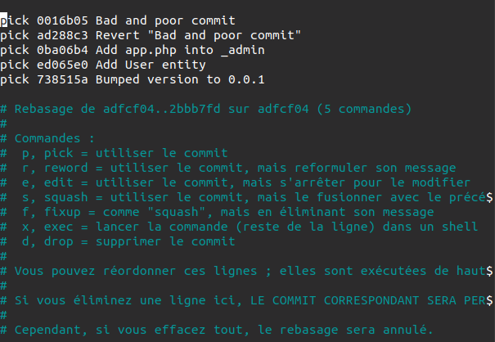
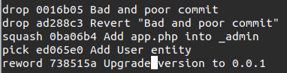
Nettoyer les commits
Le rebasage interactif va afficher la liste des commits trouvés :
Il suffit de remplacer « pick » de chaque ligne par un des mots spécifié dans le commentaire pour nettoyer les commits : renommer, fusionner, etc...
Versionning et travail collaboratif avec Git
novembre 19

Slide 45
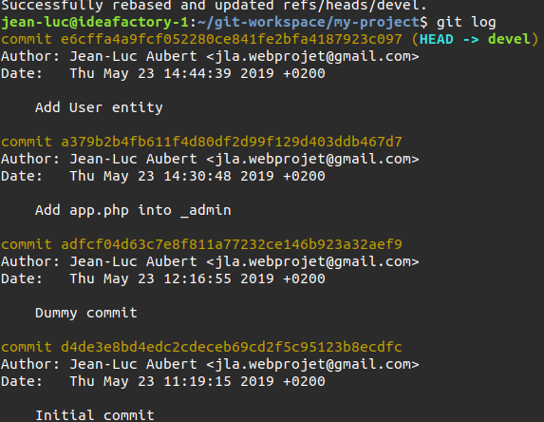
Nettoyer les commits
Après traitement divers et variés, les commits sont nettoyés :
Après nettoyage, il peut être intéressant de forcer le « push » de la branche :
git push origin devel --force
Versionning et travail collaboratif avec Git
novembre 19

Slide 46
Au quotidien...
Démarrer depuis la branche master
Créer une branche development : git checkout -b developement
Créer une branche de fonctionnalité : git checkout -b myFeature development
Coder / Commiter git add . & git commit
Fonctionnalité terminée
N
Extraire et tirer de la branche developement git checkout devel && git pull
Y
Récupération depuis le distant : git fetch origin development
Fusionner les modifications et pousser : git merge myFeature && git push
Rebaser dans un commit git rebase -i origin/development
Supprimer la branche de fonctionnalité : git branch -d myFeature
Versionning et travail collaboratif avec Git
novembre 19

Slide 47
« merge » vs « rebase »
devel git checkout -b myShortFeature
Les deux branches évoluent séparément
myShortFeature
git rebase devel
myShortFeature
devel git checkout -b myFeature
La branche parente n’a pas évolué
myFeature
git merge --ff
myFeature
Versionning et travail collaboratif avec Git
novembre 19

Slide 48
« merge » vs « rebase »
devel git checkout -b longSprint
Les deux branches évoluent séparément
longSprint
git merge --no-ff
devel
Nettoyage de la branche myFeature
myFeature
git rebase -i
myFeature
Versionning et travail collaboratif avec Git
novembre 19

Slide 49
Supprimer des fichiers « sensibles » du repo distant
Accidentellement, il peut arriver que des fichiers se retrouvent suivis (et poussés) alors qu’ils ne devraient pas l’être :
git filter-branch --force --index-filter \
'git rm --cached --ignore-unmatch PATH-TO-YOUR-FILE-WITH-SENSITIVE-DATA' \
--prune-empty --tag-name-filter cat -- --all
Va aider à supprimer les références non désirées
Git va traiter, mais ne pas extraire, l’historique de chaque branche et tag, supprime les fichiers spécifiés ainsi que les commits vides résultants.
Une fois le travail effectué, ajoutez le dossier, les fichiers à .gitignore.
Puis forcez l’écrasement du repo distant :
git push origin --force –all
git push origin --force --tags
Versionning et travail collaboratif avec Git
novembre 19

Slide 50
Tags et « release »
Versionning et travail collaboratif avec Git
novembre 19

Slide 51
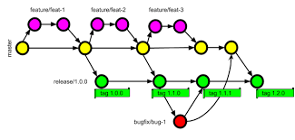
Un Tag : facilier l’identification d’un point de développement.
La vie de développeur consiste à effectuer des ajouts / modifications / suppressions et « commiter » les résultats pour un incrément de fonctionnalités.
Responsable de ses commits, le développeur maîtrise son repository local, mais aussi la manière dont l’équipe peut accéder à son travail.
Les messages de commit sont importants, les « tags » aussi.
La création d’un tag :
git tag v1.0.0
Créera un tag « v1.0.0 » à partir de la branche courante.
Il est possible de « tagger » un commit en particulier :
git tag v1.0.1 <commit-identifier>
Et / Ou de spécifier un message long de tag :
git tag -a v1.0.1 -m « Ma micro release »
A ce stade, vous pouvez pousser votre tag vers le « remote repository » :
git push origin v1.0.0
Versionning et travail collaboratif avec Git
novembre 19

Slide 52
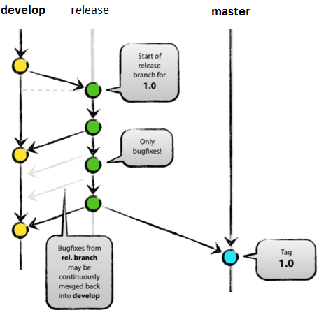
Release : version « taggée »
Une release est une version taggée de votre application, prête à être mise en production.
La branche contient l’ensemble des fonctionnalités envisagées. Utilisez un incrément de version (bump) pour définir la nouvelle version.
git commit -a -m « Version 1.1.0 »
Créez une branche à partir de « devel » pour ajouter votre « release » :
git checkout -b release-1.1.0 devel
Cette branche est limitée dans le temps, elle permettra de debugger et préparer la mise en production.
Versionning et travail collaboratif avec Git
novembre 19

Slide 53
Release : version « taggée »
Une fois le debug réalisé, fusionner la branche dans la branche « master » qui deviendra la nouvelle version taggée.
git checkout master
git merge --no-ff release-1.1.0
git tag -a 1.1.0
Une fois taggée, ne pas oublier de fusionner la « release » dans la branche de développement :
git checkout devel git merge --no-ff release-1.1.0
Attention, la fusion peut entraîner des conflits suite au changement de version, il va falloir les traiter.
Après fusion, la branche release peut être supprimée :
git branch -d release-1.1.0
Versionning et travail collaboratif avec Git
novembre 19

Slide 54
Gérer les conflits de fusion
Versionning et travail collaboratif avec Git
novembre 19

Slide 55
Les cas d’apparition de conflits
Git gère très bien les fusions à de très rares exceptions près. Si l’équipe ne travaille pas sur les mêmes portions de code sur le même fichier, tout se passe bien. Cependant, même localement, il peut y avoir des conflits :
Je travaille sur la branche « hotfix », et je fais des modifications sur le fichier « index.html » pour y modifier les meta opengraph de l’élément « head »,
Je reviens sur la branche « master », sous la pression… et je fais des modifications sur le même fichier, au même endroit.
Au moment de la fusion de « devel » dans « master » :
Auto-merging index.html
CONFLICT (content): Merge conflict in index.html
Automatic merge failed; fix conflicts and then commit the result.
Versionning et travail collaboratif avec Git
novembre 19

Slide 56
Les cas d’apparition de conflits
Les conflits surviennent, la majorité du temps, lorsque vous « pullez » (récupérez une branche distante), et que parmi les fichiers récupérés, il existe certains fichiers que vous avez vous même modifiés :
J’ai travaillé sur une partie de fonctionnalité : AbstractConnect.java que j’ai intégrée dans ma branche « master »,
Un autre développeur a aussi travaillé sur le même fichier, dans la même partie de code et a poussé le fichier sur le dépôt distant,
Quand je travaille sur une branche à longue durée, et que je dois fusionner « master » fréquemment par garder les mises à jour (control merge).
Versionning et travail collaboratif avec Git
novembre 19

Slide 57
Visualisation des conflits
En cas de confilt, GIT crée automatiquement un fichier avec des « parties » séparées par des marqueurs combinant les différentes modifications effectuées :
<<<<<<<<< HEAD:index.html <meta property="og:title" content="Article sur les conflits de fusion"> <meta property="og:type" content="article" > ========== <meta property="og:title" content="Comment git gère les conflits">
<meta property="og:type" content="image/png"> >>>>>>>>>>devel:index.html
Les marqueurs sont les suivants :
<<<<<<<<<< : Source des lignes qui suivent (ici, HEAD),
========== : séparateur
>>>>>>>>>> : origine des lignes qui précèdent (ici, devel)
Versionning et travail collaboratif avec Git
novembre 19

Slide 58
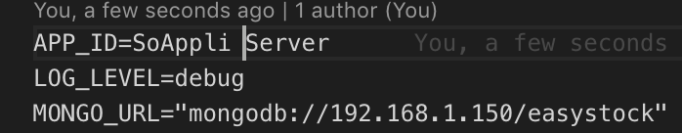
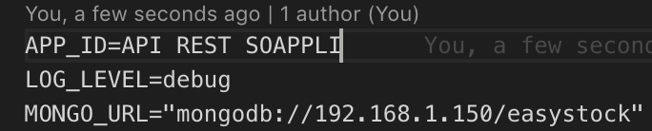
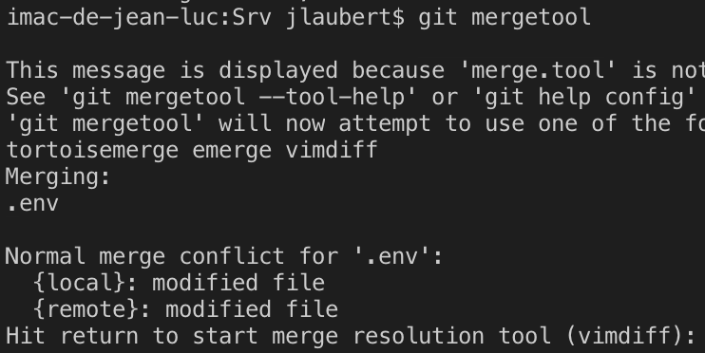
Outils internes : git mergetool
Code dans la branche « devel »
Code dans la branche « master »
N’oubliez pas de fusionner à nouveau le cas échéant « master » dans « devel », sinon, vous aller « traîner » le conflit !
GIT dispose d’une commande vous permettant de résoudre les conflits :
git mergetool
Par défaut, git va utiliser vimdiff pour visualiser les différences et vous permettre de résoudre les conflits. Une fois l’opération réalisée, ajoutez le ou les fichiers dans la zone de transit et effectuez un commit.
Versionning et travail collaboratif avec Git
novembre 19

Slide 59
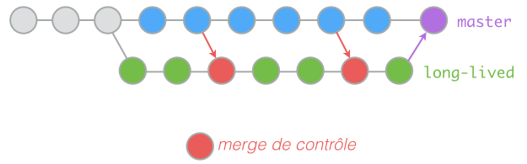
Outils internes : Reuse Recorded Resolution - RERERE
Dans les branches « longues » ont fait, à intervalle régulier, des « merge » de contrôle (pour récupérer les incréments de « devel » dans la branche courante), générant ainsi un nouveau « commit » de contrôle :
Pour éviter de « polluer » le graphe, il faudrait utiliser : git reset –hard ORIG_HEAD
Pour retirer ce merge, mais ainsi, vous risquez de récupérer lors du prochain contrôle les mêmes conflits.
Activer REuse REcorded REsolution permet d’éviter ce type de comportement : git config --global rerere.enabled true
Versionning et travail collaboratif avec Git
novembre 19

Slide 60
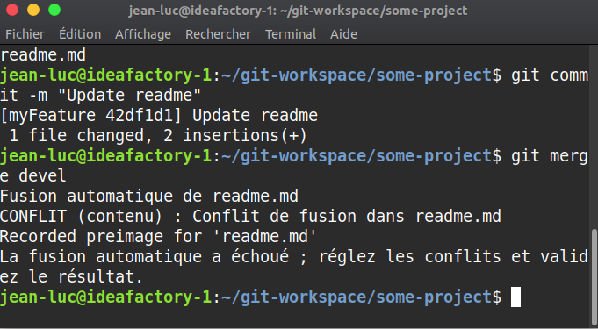
Outils internes : Reuse Recorded Resolution - RERERE
Une fois l’option activée, vous pouvez procéder à un merge de contrôle : (myFeature) git merge devel
Un conflit survient, mais GIT indique qu’il a pré enregistré l’image du fichier en conflit : (myFeature) git rerere status readme.md
Va indiquer qu’une empreinte vient d’être enregistrée.
Maintenant, on peut résoudre le conflit (par exemple en combinant l’ensemble des modifications…) et vérifier avec : (myFeature) git rerere diff
Versionning et travail collaboratif avec Git
novembre 19

Slide 61
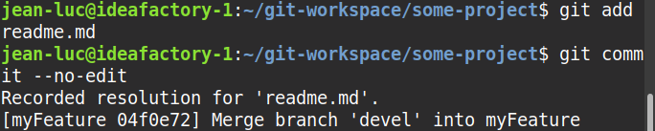
Outils internes : Reuse Recorded Resolution - RERERE
Il reste à finaliser la fusion, en commitant la résolution des conflits :
git commit --no-edit
S’agissant d’un merge de contrôle, vous pouvez (devez) annuler ce merge, pour ne pas « polluer » le graphe :
(myFeature) git reset –hard HEAD^
Lors du prochain merge de contrôle, l’ensemble des fichiers enregistrés seront résolus automatiquement.
Pour en savoir plus : https://delicious-insights.com/fr/articles/git-rerere/
Versionning et travail collaboratif avec Git
novembre 19

Slide 62
Outils interne: git checkout
En cas de conflit, par exemple, sur le fichier index.html, vous voulez conserver votre version, par rapport à celle provenant de la fusion :
git checkout --ours index.html
A l’inverse, vous voulez fusionner un fichier entrant (styles.css) et remplacer le vôtre : git checkout --theirs assets/css/styles.css
Après avoir récupéré la version cohérente :
git add index.html git commit -m « Récupération » git pull origin remote_branch
N’oubliez pas de fusionner à nouveau le cas échéant « master » dans « devel », sinon, vous aller « traîner » le conflit !
Versionning et travail collaboratif avec Git
novembre 19

Slide 63
Utiliser des outils externes
La plupart des IDE actuels proposent des interfaces graphiques pour gérer les problèmes de fusion et les opérations courantes de GIT :
Eclipse,
Visual Studio Code,
Netbeans,
IntelliJ,
…
Certains outils tiers permettent aussi de comber les lacunes de GIT en matière de représentation :
Git krakken (payant),
Helix P4Merge,
GIT GUI,
...
Si le travail est correctement découpé, les conflits de fusion sont rares et GIT assure sans aucun problème.
Versionning et travail collaboratif avec Git
novembre 19

Slide 64
Remiser (stash)
Versionning et travail collaboratif avec Git
novembre 19

Slide 65
Remiser un travail
En cours de développement, il arrive parfois qu’on doive intervenir sur une nouvelle priorité. Il n’est pas une bonne pratique de « valider » un travail non terminé, introduisant un nouveau « commit » sans objet dans l’historique.
Pour répondre à ce type de problème, la remise permet de « ranger » des modifications en attente, pour y revenir ultérieurement :
git stash
Cette commande permet de « remiser » votre travail, pour y revenir plus tard. Vous pouvez consulter la liste des remisages par la commande :
git stash list
Versionning et travail collaboratif avec Git
novembre 19

Slide 66
Récupérer un travail remisé
Pour revenir à un travail remisé, en l’état, non « validé » :
git stash pop
Vous pouvez aussi choisir de récupérer vos fichiers remisés dans une nouvelle branche, contenant votre travail laissé de côté :
git stash branch myNewFeature
Versionning et travail collaboratif avec Git
novembre 19

Slide 67
Pratiques et pratique
Versionning et travail collaboratif avec Git
novembre 19

Slide 68
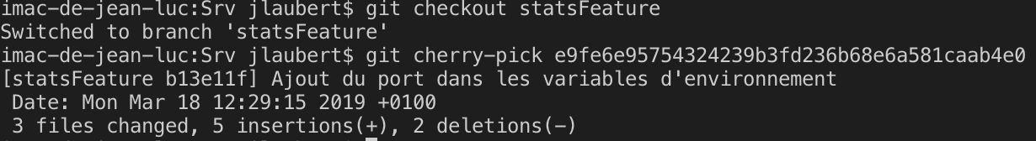
Eviter les fusions complètes
Il n’est pas rare de devoir intégrer la correction d’un comportement réalisé dans la branche « devel » vers une autre branche de votre projet. Plutôt de que « fusionner » l’intégralité de « devel » dans votre branche courante, au risque d’intégrer des modifications non souhaitées, vous pouvez utiliser la commande « cherry-pick », qui permettra d’intégrer un « commit » particulier :
git checkout statsFeature git cherry-pick the_hash_commit
Versionning et travail collaboratif avec Git
novembre 19

Slide 69
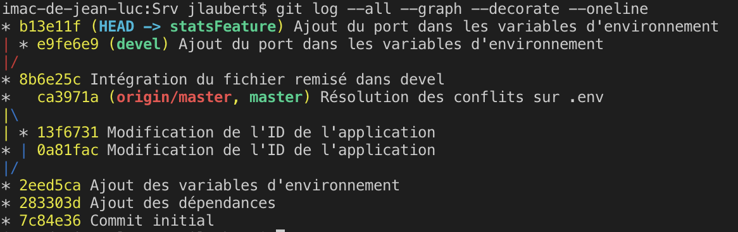
Rebaser ou Merger
Lorsqu’on travaille à plusieurs sur la branche « master », avec un dépôt distant, ce qui est systématiquement le cas, l’historique GIT finit par devenir peu lisible :
git log --all --graph --decorate –oneline
git rebase
Les commits qui n’existaient que sur la branche « master » (ou la branche courante) sont supprimés et réappliqués à la suite des commits de la branche (rebasing). L’arbre des commits devient linéaire.
Attention, un rebase sur des commits déjà présents sur le dépôt distant provoquera une instabilité.
Versionning et travail collaboratif avec Git
novembre 19

Slide 70
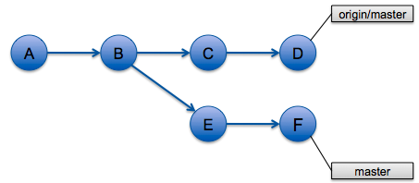
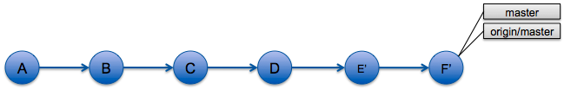
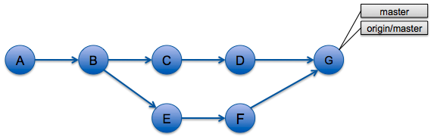
Rebaser ou Merger
Utiliser git pull --rebase reordonnera les commits, quand git pull conservera les commits de la branche spécifique :
git pull --rebase
git pull --rebase
git pull
git rebase origin/master
Versionning et travail collaboratif avec Git
novembre 19

Slide 71
Travailler avec des pull (merge) request
Versionning et travail collaboratif avec Git
novembre 19

Slide 72
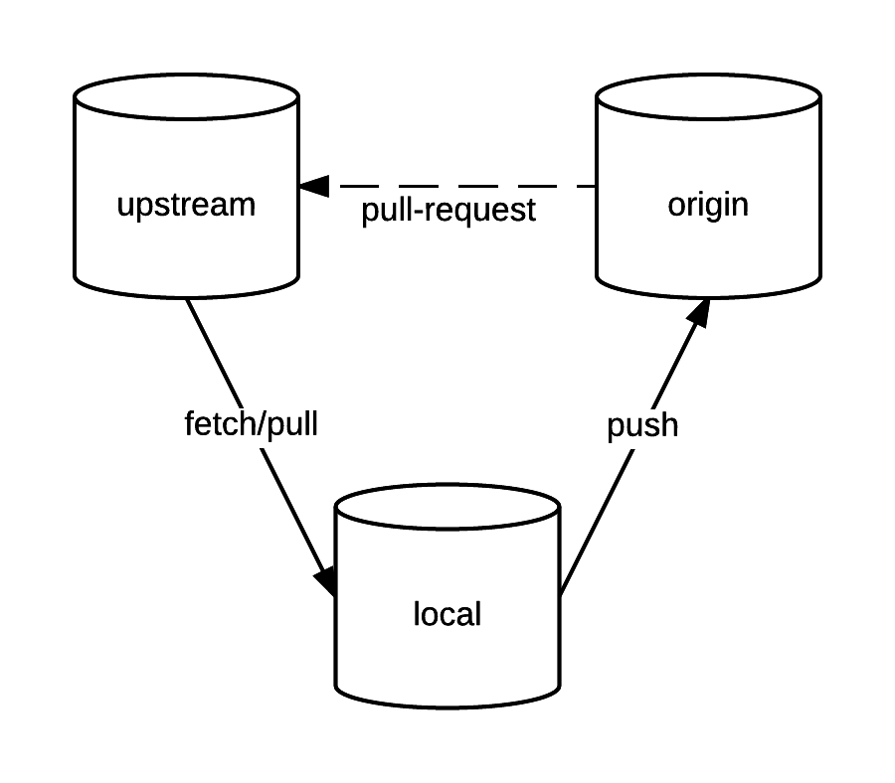
Pull ou Merge Request
Travailler avec des pull-request revient à travailler avec 3 dépôts :
Le dépôt local,
Le fork,
Le upstream (dépôt de référence)
Versionning et travail collaboratif avec Git
novembre 19

Slide 73
Pull ou Merge Request
Pour contribuer à un dépôt centralisé (upstream), le contributeur va « forker » le projet à partir du dépôt distant.
Une fois le « fork » réalisé, le contributeur va clôner le fork localement :
git clone https://myrepo.com/username/forkname
Configurer l’upstream et le fork :
git config remote.pushdefault origin # Publier par défaut sur le dépôt 'origin'
git config push.default current
git remote add upstream http://myrepo.com/the_master
git fetch upstream
Et enfin, créer une branche qui tracke la branche « master » de l’upstream :
git checkout -b contribution upstream/master
Versionning et travail collaboratif avec Git
novembre 19

Slide 74
Pull ou Merge Request
Avant de pousser, une vérification :
$ git rev-parse --symbolic-full-name --abbrev-ref @{push}
origin/contribution
$ git log --graph --oneline --decorate --date-order --full-history @{push}..HEAD
Pousser et proposer :
git push
La pull-request doit être effectuée depuis l’interface graphique.
Pour récupérer les divergences depuis le master de l’upstream :
git pull –rebase
Puis pousser simplement le tout.
Pour en savoir plus… https://blog.zenika.com/2017/01/24/pull-request-demystifie/
Versionning et travail collaboratif avec Git
novembre 19

Slide 75
Intégration continue
Versionning et travail collaboratif avec Git
novembre 19

Slide 76
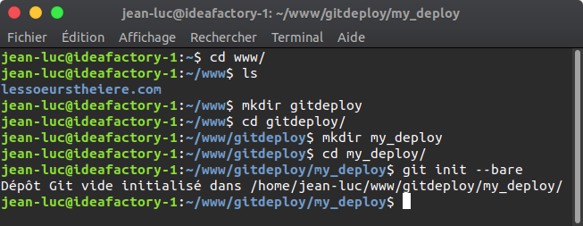
Préparer l’environnement
Une fois vos branches et votre release est prête, il est temps de passer en production. Pour cela, quelques étapes sont nécessaires :
mkdir -p gitdeploy/my_deploy_branch cd gitdeploy/my_deploy_branch
git init –bare
Utiliser le hook post-receive pour générer votre déploiement :
La dernière commande initialise un dépôt distant vide, destiné à recevoir les push des branches à déployer.
https://gist.github.com/thomasfr/9691385
Versionning et travail collaboratif avec Git
novembre 19

Slide 77
Les attributs Git
Versionning et travail collaboratif avec Git
novembre 19

Slide 78
Les attributs servent à indiquer des comportements Git particuliers
Le fichier .gitattributes permet de déterminer des comportements que Git appliquera lors des différentes manipulations. Ce fichier a la même forme que le fichier .gitignore :
# Determine binary files *.png binary
Une donnée par ligne avec le motif et la valeur de l’attribut à associer.
Dans cet exemple, les fichiers PNG seront considérés comme binaires lors d’un diff.
Versionning et travail collaboratif avec Git
novembre 19

Slide 79
Les attributs servent à indiquer des comportements Git particuliers
Lors des pull, ou push, les fins de lignes peuvent poser des problèmes :
* text=auto
*.php text
*.png binary
*.jpg binary
...
Ces attributs indiqueront comment Git doit traiter les fichiers définis (texte, ou binaire).
Versionning et travail collaboratif avec Git
novembre 19

Slide 80
Les attributs servent à indiquer des comportements Git particuliers
Pour éviter de télécharger lors d’un download d’un repo, certains fichiers inutiles, les attributs d’exclusion peuvent être utilisés :
# Ignore all test and documentation with “export-ignore”.
.gitattributes export-ignore
.gitignore export-ignore
README.md export-ignore
...
export-ignore ignorera purement et simplement les motifs spécifiés.
Versionning et travail collaboratif avec Git
novembre 19

Slide 81
Les attributs servent à indiquer des comportements Git particuliers
Eviter systématiquement l’écrasement de fichiers lors d’un pull, d’un merge. Mise en place :
git config merge.ours.driver true
Dans le fichier .gitattributes
# Keep my version of files
myfile.my merge=ours
Lors d’une fusion, le fichier myfile.my ne devrait pas être pollué par la branche à fusionner.
https://gist.github.com/nemotoo/b8a1c3a0f1225bb9231979f389fd4f3f
https://git-scm.com/book/fr/v2/Personnalisation-de-Git-Attributs-Git
En savoir plus...
https://gitattributes.io/
https://medium.com/@pablorsk/be-a-git-ninja-the-gitattributes-file-e58c07c9e915
https://delicious-insights.com/fr/articles/preserver-certains-fichiers-au-merge/
Versionning et travail collaboratif avec Git
novembre 19

